Slide 1
Всеукраїнський інтерактивний конкурс
“МАН-Юніор Дослідник”
Цікаві досліди із фізики в домашніх умовах
Виконала: Здобувачка освіти 7 класу
м. Вінниці
КЗ “Вінницького ліцею №35”
Кузьменко Поліна Олександрівна
Наставник: Клименко Людмила Павлівна

Slide 2
Мета роботи: презентувати свій варіант цікавих дослідів, що демонструють існування атмосферного тиску та дії сили різниці тисків, залежність температури кипінням води від зовнішнього тиску та дію солі на температуру плавлення льоду, використовуючи обладнання, яке можна знайти на будь-якій кухні.
Досягнення поставленої мети передбачає виконання таких завдань:
ознайомитись з класичними дослідами з фізики, результати яких можна пояснити існуванням атмосферного тиску, кипінням води залежно від зовнішнього тиску та плавлення льоду та кристалізації води через наявність в ній солі;
вибрати найбільш оригінальні та ефектні;
відтворити вибрані досліди у власному виконанні, використовуючи найпростіше обладнання;
пояснити результати дослідів, використовуючи знання з фізики.

Slide 3
Зміст
Дослід 1. Яйце падає в пляшку
Дослід 2. Вода піднімається
Дослід 3. Фонтан у пробірці
Дослід 4. Кипіння води в шприці
Дослід 5. Лід і нитка

Slide 4
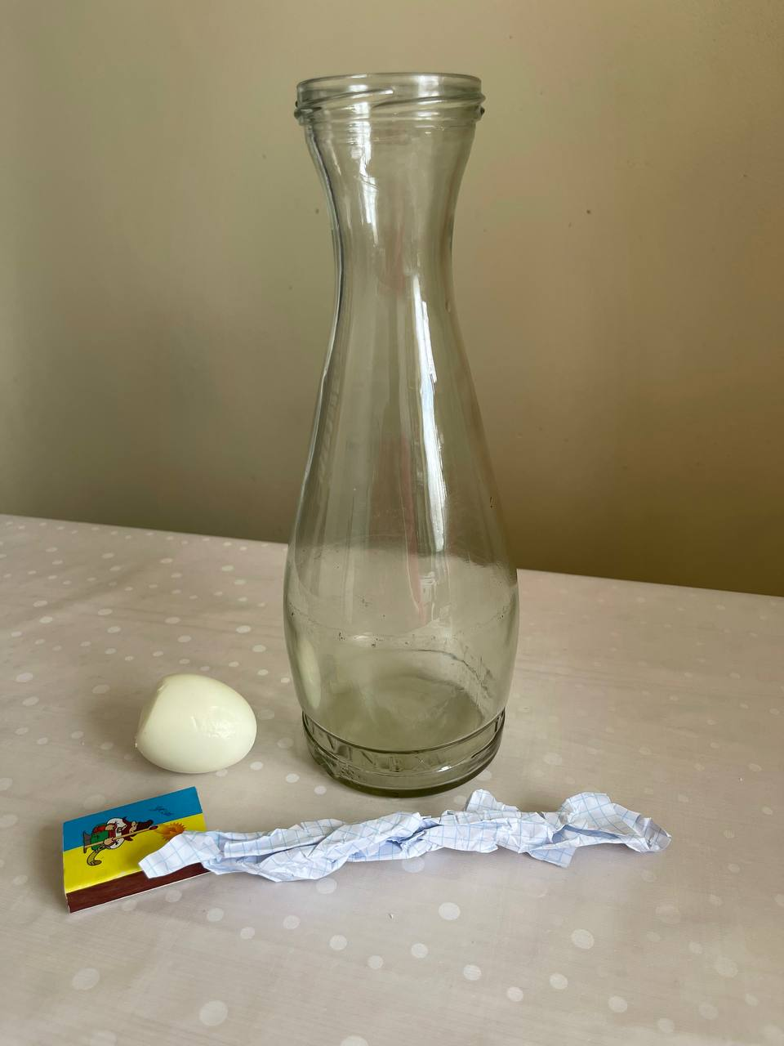
Дослід1. Яйце падає в пляшку
Потрібно:
Скляна пляшка
Почищене варене яйце
Папірець
Сірники

Slide 5
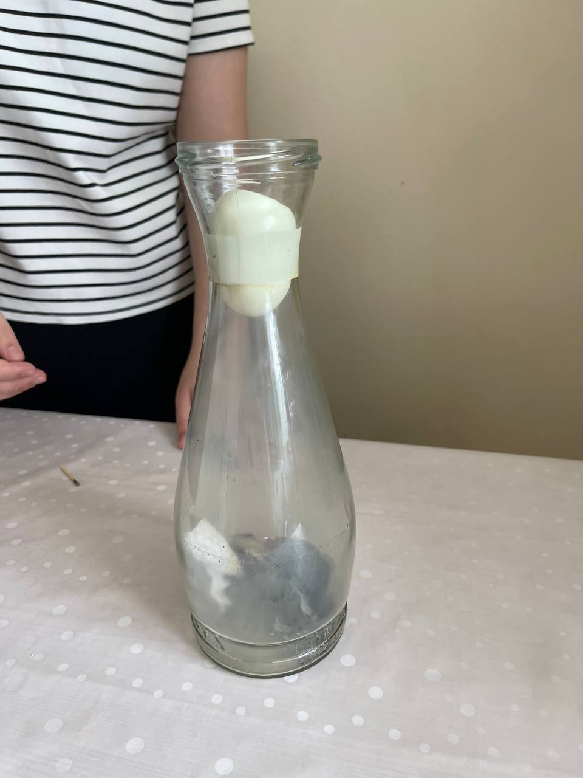
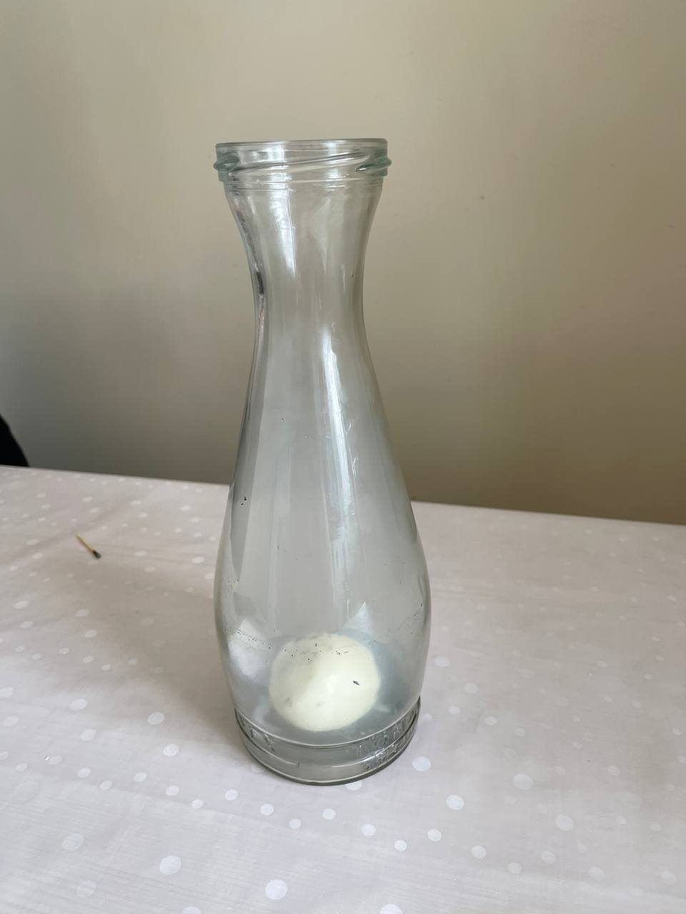
Послідовність дій:
1. Підпалити папірець.
2. Кинути його у пляшку.
3. Поставити до отвору яйце.
4. Можна побачити як воно почне падати у пляшку.
Висновок:
Нагріте розріджене повітря, коли охолоджується, має менший тиск, ніж атмосферний. Завдяки різниці тисків яйце втягується туди, де менший тиск, у нашому випадку - в пляшку.

Slide 6
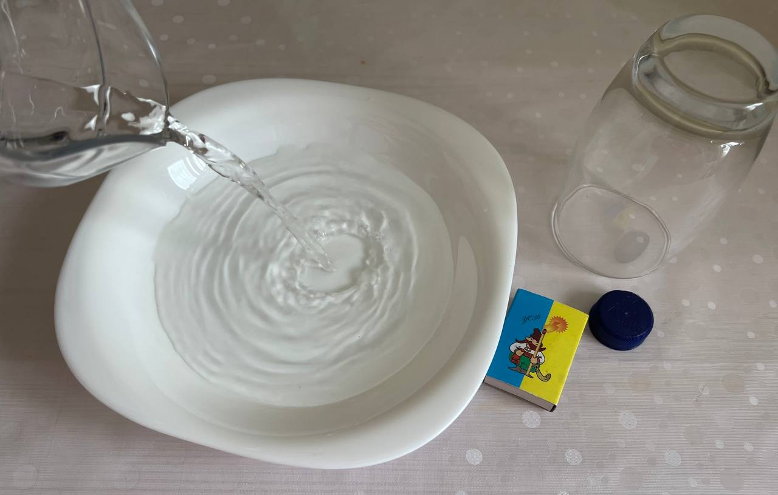
Дослід 2. Вода піднімається
Потрібно:
Посудина
Вода
Склянка
Сірники
Кришка

Slide 7
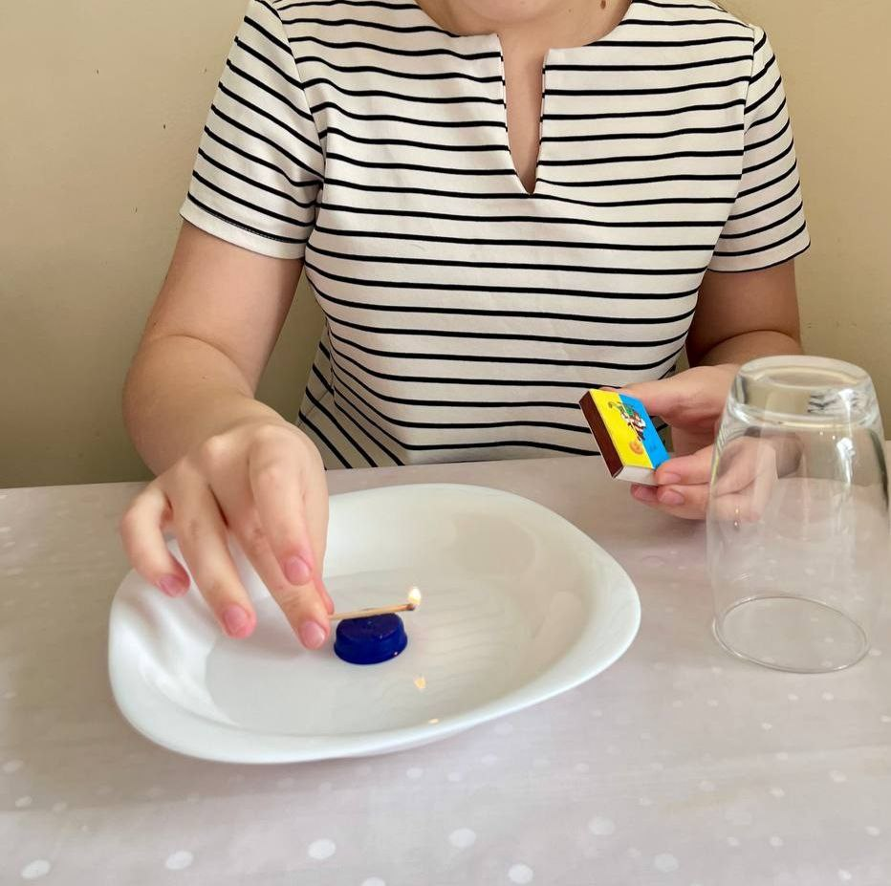
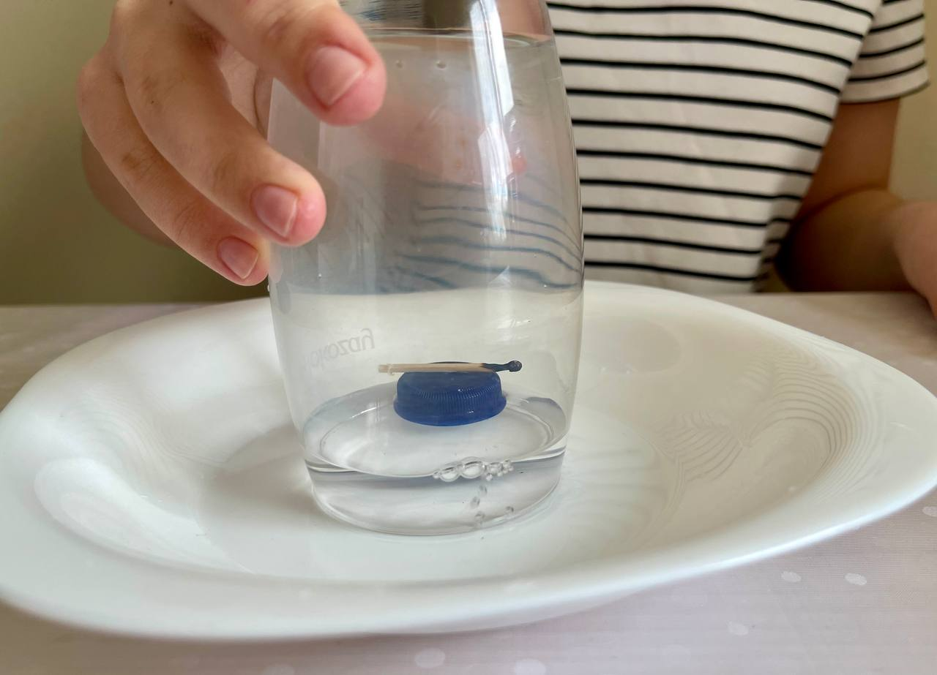
Послідовність дій:
1. Налити в тарілку воду.
2. Поставити кришку у воду.
3. Підпалений сірник поставити на кришку.
4. Накрити кришку з сірником склянкою.
5. Згодом можна побачити як вода з тарілки піднімається до склянки.
Висновок:
Нагріте розріджене повітря в склянці, після охолодження, має менший тиск, ніж атмосферний. Тому вода з посудини піднімається в склянку під дією сили різниці тиску.

Slide 8
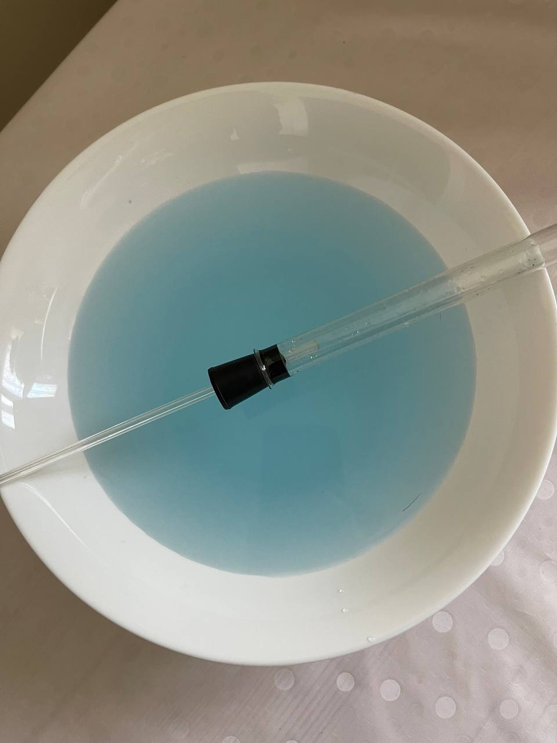
Дослід 3. Фонтан у пробірці
Потрібно:
Посудина
Підфарбована вода
Пробірка
Трубка
Гумовий корок

Slide 9
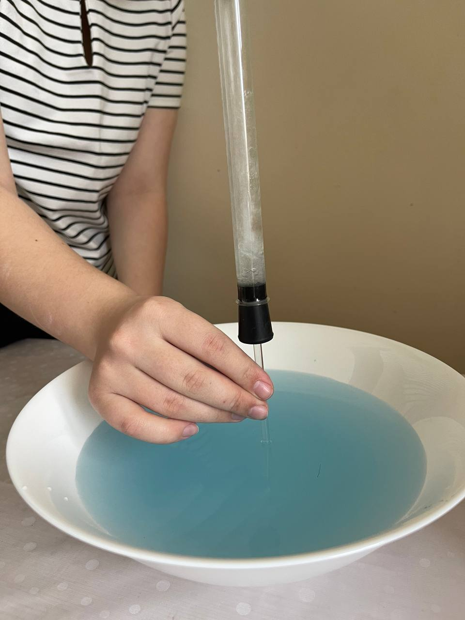
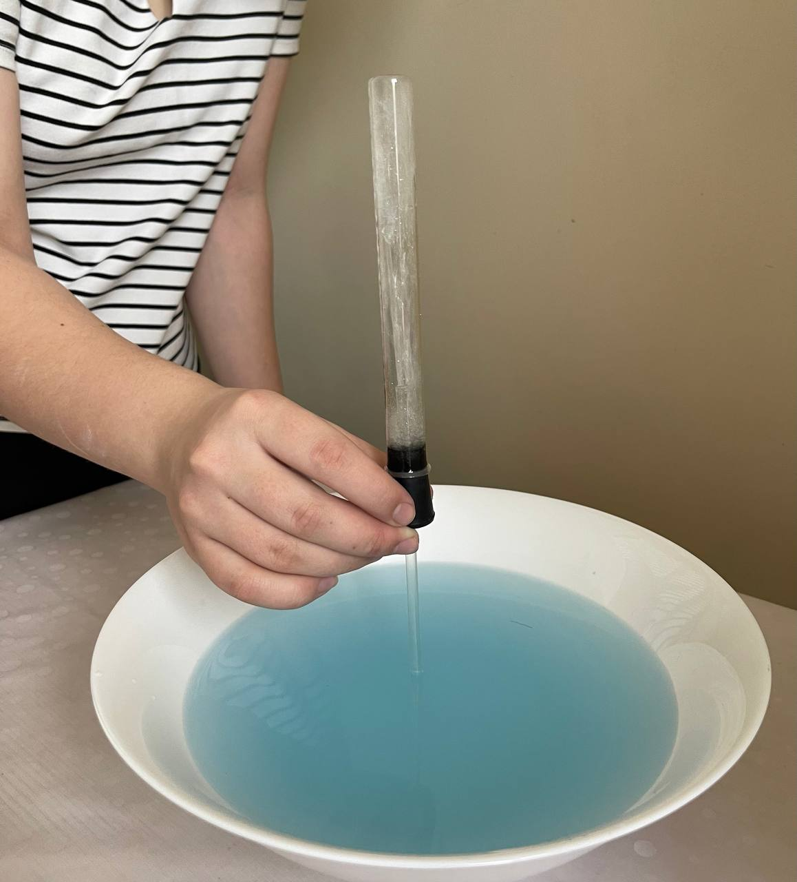
Послідовність дій:
1. Вставити трубку в гумовий корок і закрити ним пробірку.
2. Нагріти пробірку над вогнем.
3. Гарячу пробірку поставити трубкою у воду.
4. Через певний час можна побачити як вода буде підніматися по трубці в пробірку та утворюватиме фонтан.
Висновок:
Повітря, нагріте в середині пробірки, коли охолоджується, має менший тиск, ніж атмосферний. Тому вода по трубці піднімається до пробірки та утворює фонтан.

Slide 10
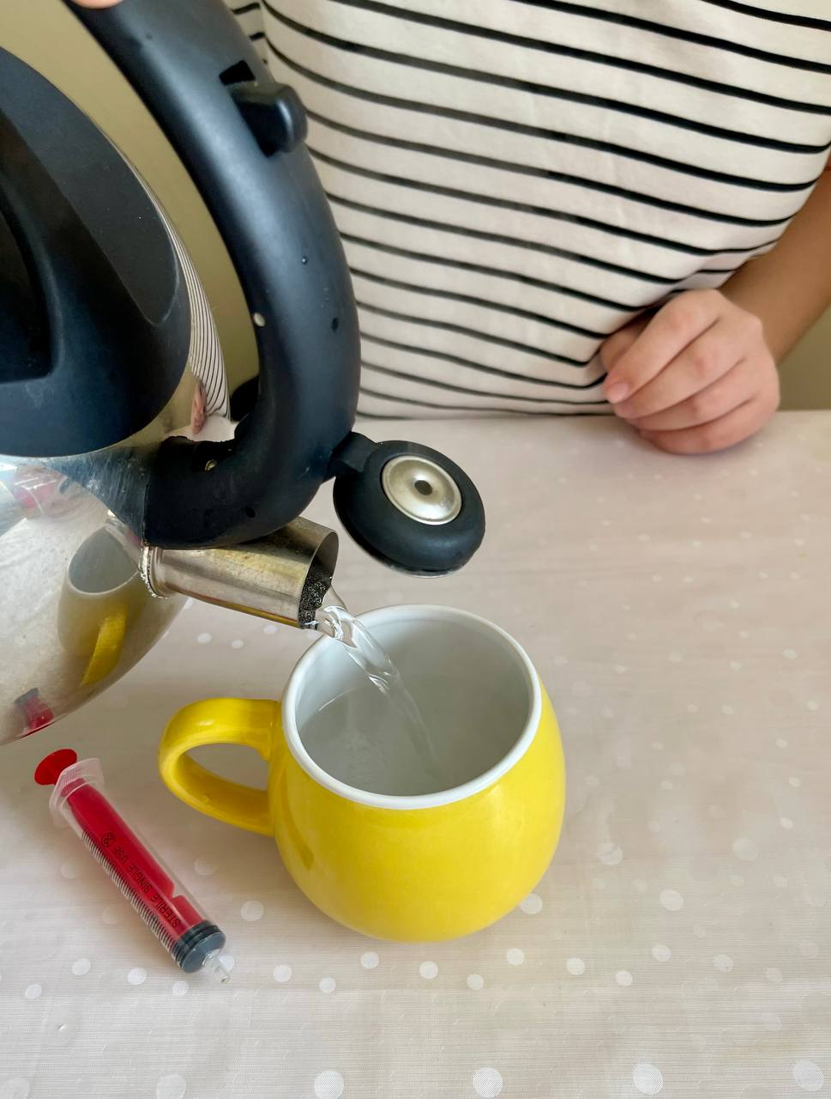
Дослід 4. Кипіння води у шприці
Потрібно:
Шприц
Тепла вода

Slide 11
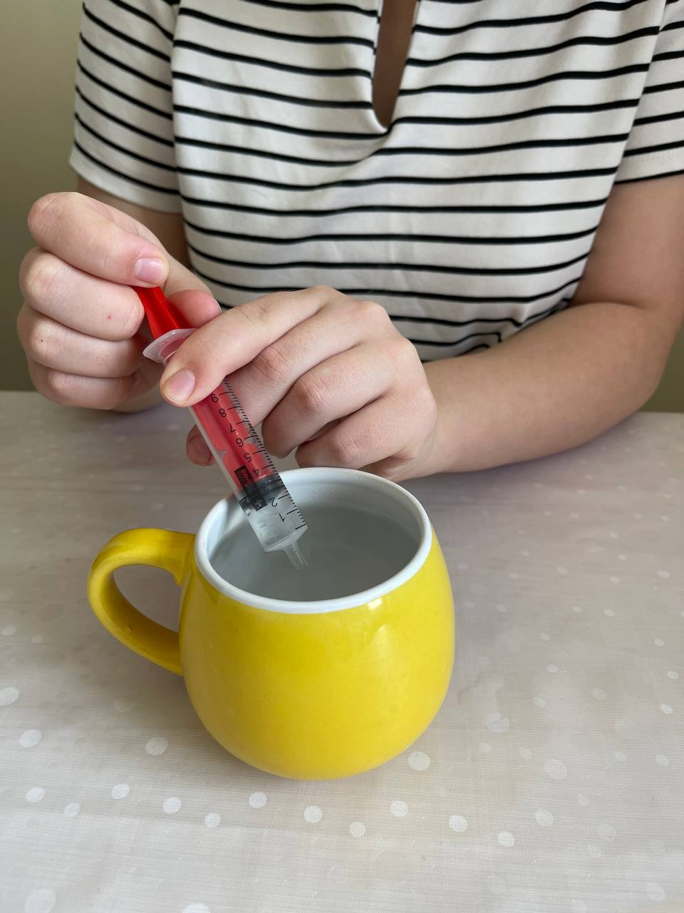
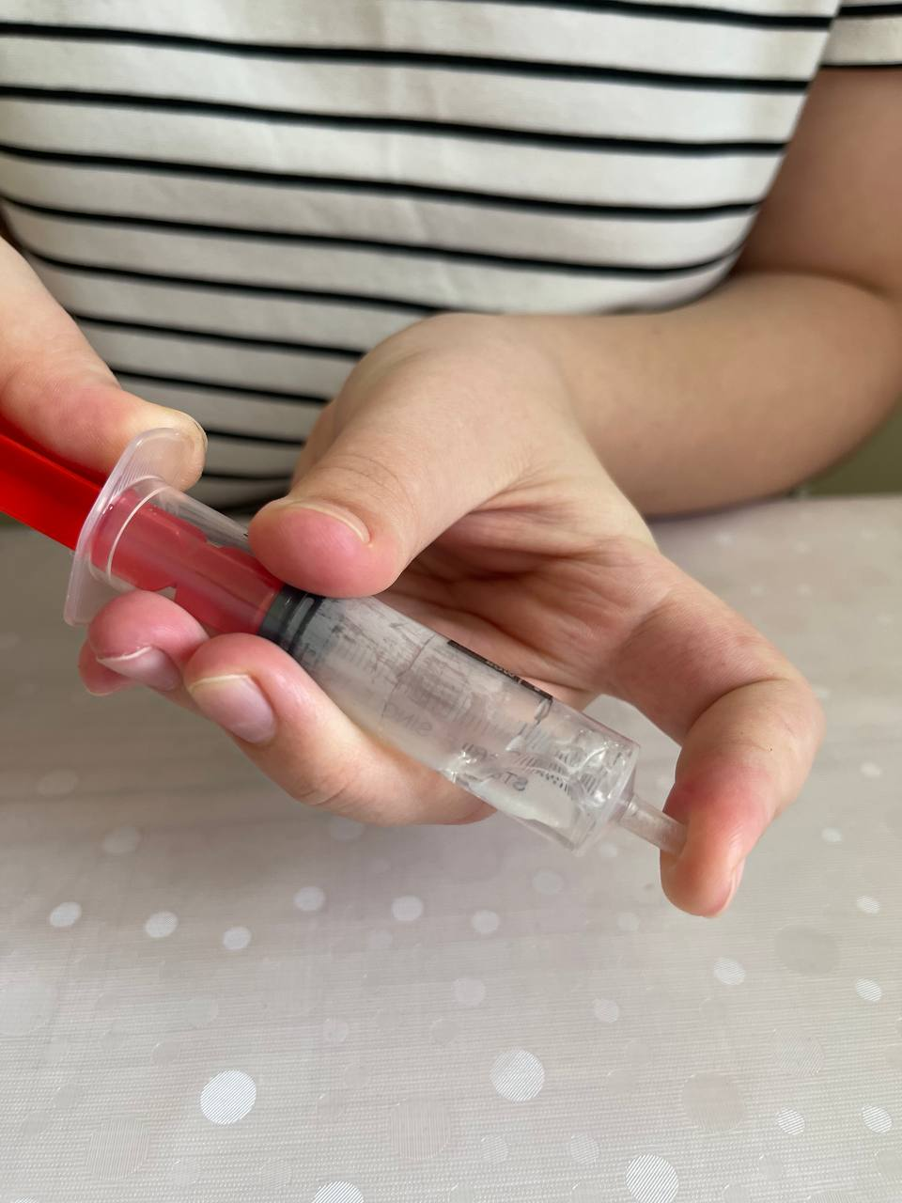
Послідовність дій:
1. Набрати у шприц трохи теплої води.
2. Закрити пальцем отвір.
3. І повільно підняти поршень.
4. Можна побачити як вода починає закипати.
Висновок:
Якщо закрити отвір і потягнути поршень у шприці, зменшиться тиск, а температура кипіння води при тиску нижче за атмосферний може бути рівною кімнатній

Slide 12
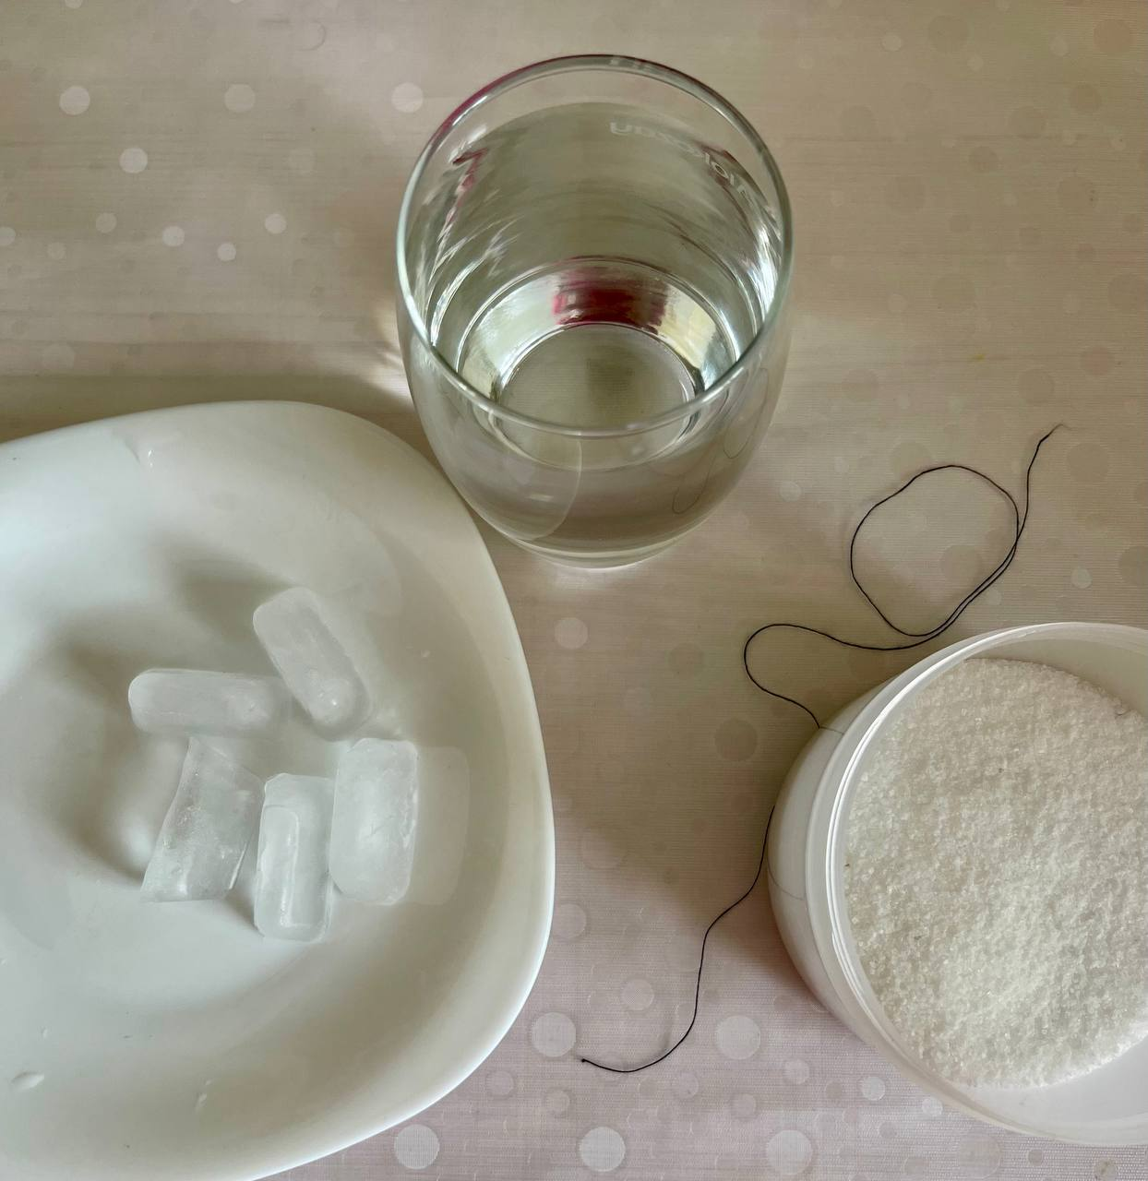
Дослід 5. Лід і нитка
Потрібно:
Лід
Нитка
Сіль
Склянка з водою

Slide 13
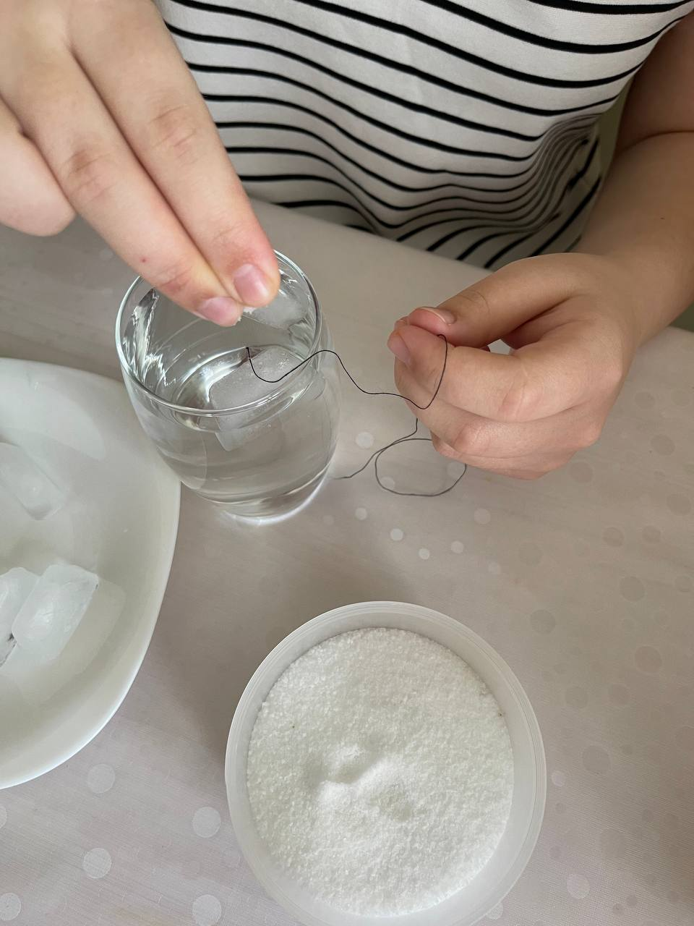
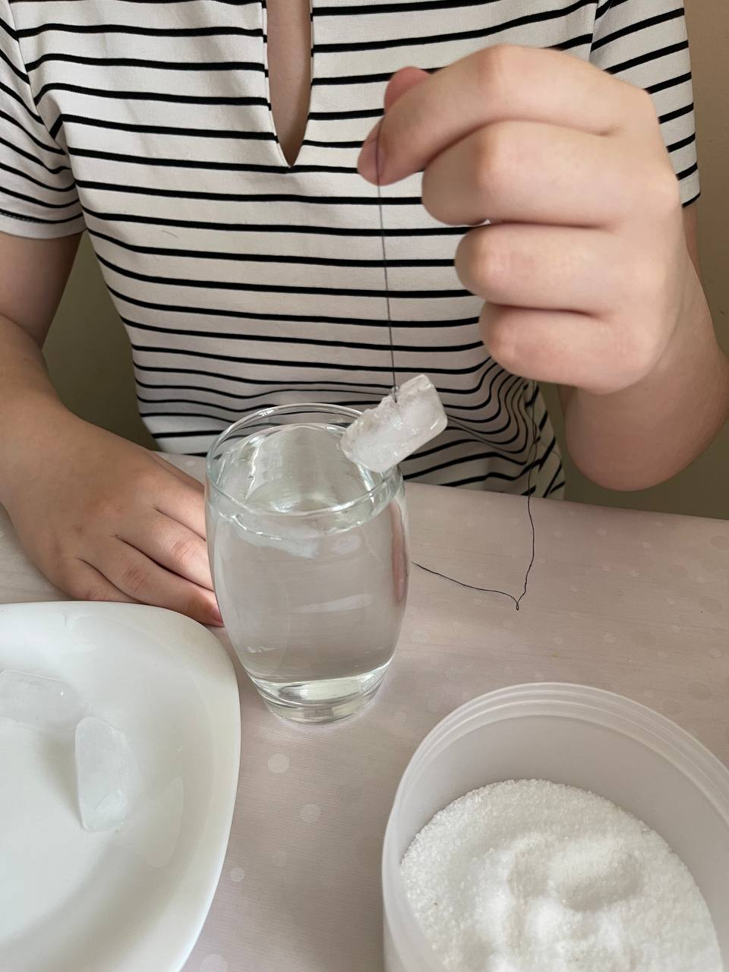
Послідовність дій:
1. Кинути шматок льоду і воду.
2. Положити на лід нитку.
3. Посипати дрібкою солі лід із ниткою.
4. Почекати 1 хвилину.
5. Підняти лід за допомогою нитки.
Висновок:
Коли посипали на нитку із людом сіль, то в цьому місці лід почав швидко плавитися під дією солі та поглинати велику кількість теплоти з води, що оточує лід. Температура води при цьому понижується, вода над льодом і ниткою через деякий час починає замерзати. Таким чином нитка опиняється в льоду, тому її разом із шматком льоду можна вийняти із води.

Slide 14
Використані джерела
https://youtube.com/watch?v=qnLtWNEFg10&feature=shared
https://youtu.be/oEEpWEQ9lDI?si=P7FuyktABeDF9E_y
https://vseosvita.ua/library/embed/01000xed-7236.docx.html

